Slide 1
«Безопасность жизнедеятельности ребенка дошкольного возраста
Выполнила воспитатель: Лесникова С.В.

Slide 2
Цель: формирование основ безопасности собственной жизнедеятельности и предпосылок экологического сознания (безопасности окружающего мира), через решение следующих задач: формирование представлений об опасных для человека и окружающего мира природы ситуациях и способах поведения в них; передача детям знаний о правилах безопасности дорожного движения в качестве пешехода и пассажира транспортного средства; формирование осторожного и осмотрительного отношения к потенциально опасным для человека и окружающего мира природы ситуациям.

Slide 3
При реализации этих целей и задач проводилась работа по формированию основ безопасного поведения дошкольников. Дети учились соблюдать элементарные правила поведения в детском саду, на улице, давались элементарные навыки поведения дома, в транспорте, дети учились адекватно и осознанно действовать в той или иной обстановке, формировали у детей элементарные представления о ПДД, развивали самостоятельность, ответственность.

Slide 4
Для определения уровня сформированности у детей знаний, умений по безопасному отношению к своему здоровью использовались беседы, наблюдения. В то же время, опираясь на уже имеющиеся у детей знания и представления, выбирались те направления работы, по которым необходимо провести специальное обсуждение, или выбрать адекватную методику (занятие, игру, чтение, мультфильм или целевые прогулки). Организуя работу с детьми, использовали стихи, загадки, пословицы и поговорки, сказки, вопросы и задания.

Slide 5
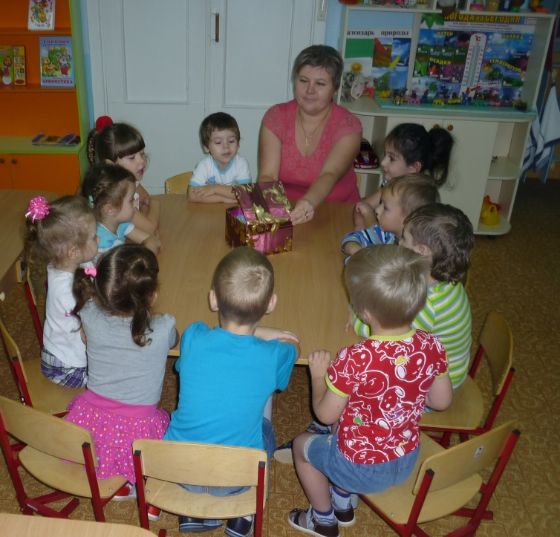
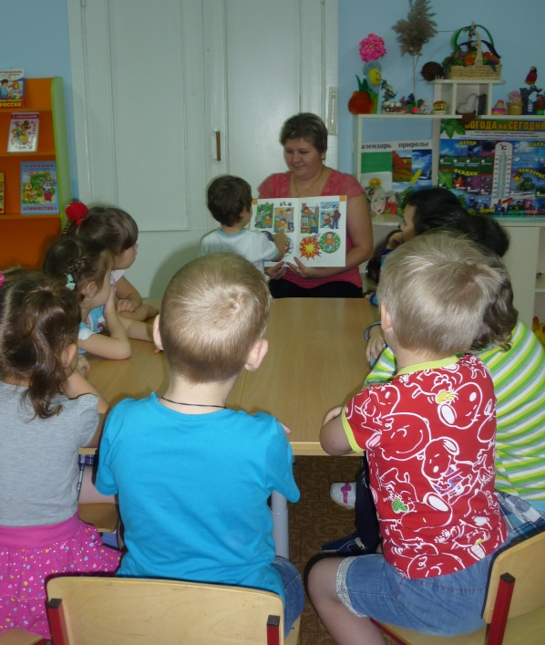
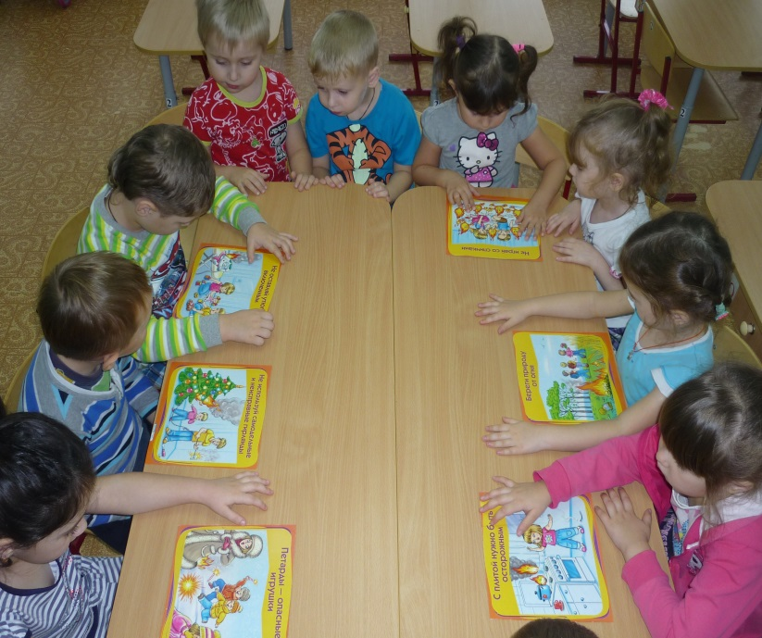
Беседа. « Красивая коробка»
Цель: рассмотреть и обсудить причины и ситуации при нахождении неизвестного предмета.
Игра – ситуация «Опасно-неопасно»
Рассматривание сюжетных картин «Опасно»

Slide 6
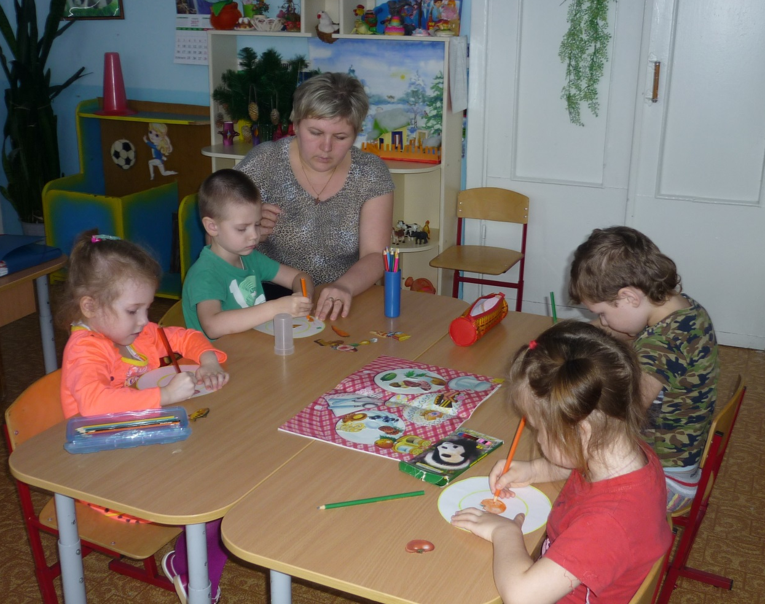
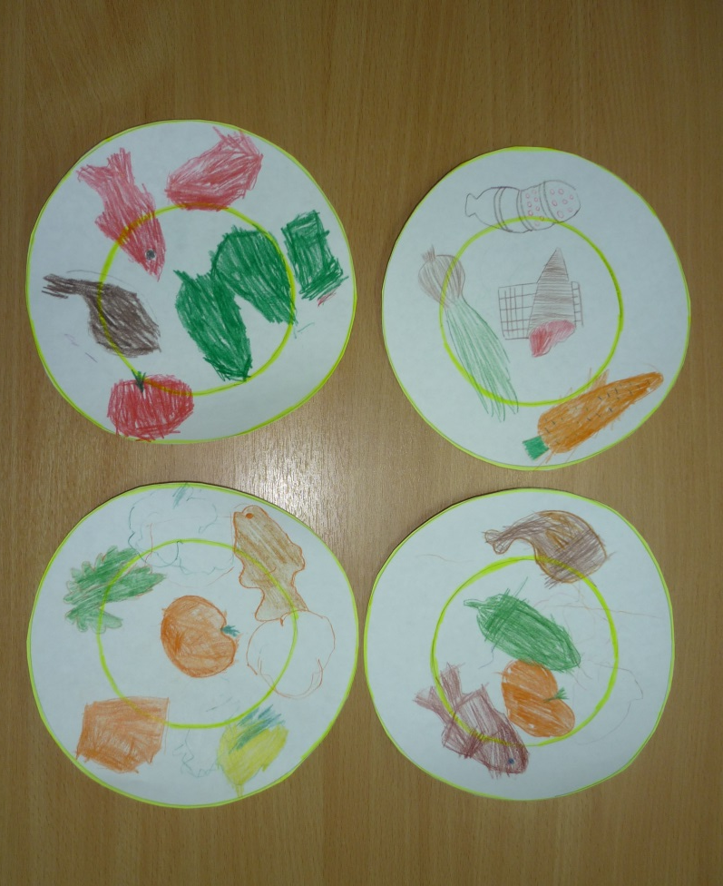
Рисование. «Здоровая еда»

Slide 7
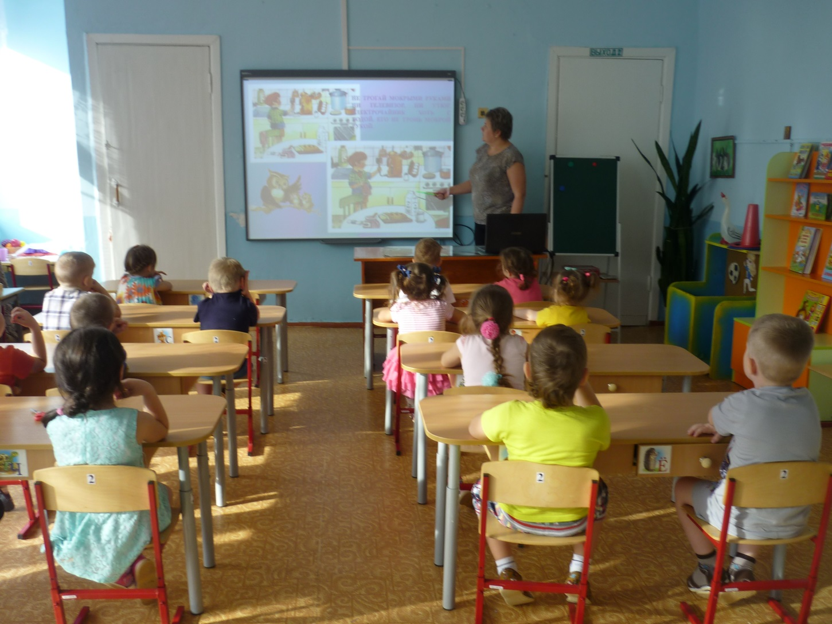
Опасные ситуации.
Цель: рассмотреть и обсудить опасные ситуации, которые могут возникнуть на улице при контакте с незнакомыми людьми

Slide 8
Спасибо!

